Slide 1


Slide 2
„W Was jest nadzieja, ponieważ Wy należycie do przyszłości, a zarazem przyszłość do Was należy”.
św. Jan Paweł II

Slide 3
Adam Mickiewicz – „Śmierć Pułkownika”
W głuchej puszczy, przed chatką leśnika,
Rota strzelców stanęła zielona;
A u wrót stoi straż Pułkownika,
Tam w izdebce Pułkownik ich kona.
Z wiosek zbiegły się tłumy wieśniacze:
Wódz to był wielkiej mocy i sławy,
Kiedy po nim lud prosty tak płacze
I o zdrowie tak pyta ciekawy.
Kazał konia Pułkownik kulbaczyć,
Konia w każdej sławnego potrzebie;
Chce go jeszcze przed śmiercią obaczyć,
Kazał przywieść do izby - do siebie.
Kazał przynieść swój mundur strzelecki,
Swój kordelas i pas i ładunki;

Slide 4
Adam Mickiewicz – „Śmierć Pułkownika”
Stary żołnierz, - on chce, jak Czarniecki,
Umierając, swe żegnać rynsztunki.
A gdy konia już z izby wywiedli,
Potém do niéj wszedł ksiądz z Panem Bogiem;
I żołnierze od żalu pobledli,
A lud modlił się klęcząc przed progiem.
Nawet starzy Kościuszki żołnierze,
Tyle krwi swéj i cudzéj wylali,
Łzy ni jednéj - a teraz płakali,
I mówili z księżami pacierze.

Slide 5
Adam Mickiewicz – „Śmierć Pułkownika”
Z rannym świtem dzwoniono w kaplicy;
Już przed chatą nie było żołnierza,
Bo już Moskal był w téj okolicy.
Przyszedł lud widzieć zwłoki rycerza.
Na pastuszym tapczanie on leży -
W ręku krzyż, w głowach siodło i burka,
A u boku kordelas, dwururka.
Lecz ten wódz, choć w żołnierskiéj odzieży,
Jakie piękne dziewicze ma lica?
Jaką pierś? - Ach, to była dziewica,
To Litwinka, dziewica-bohater,
Wódz Powstańców - Emilija Plater!

Slide 6
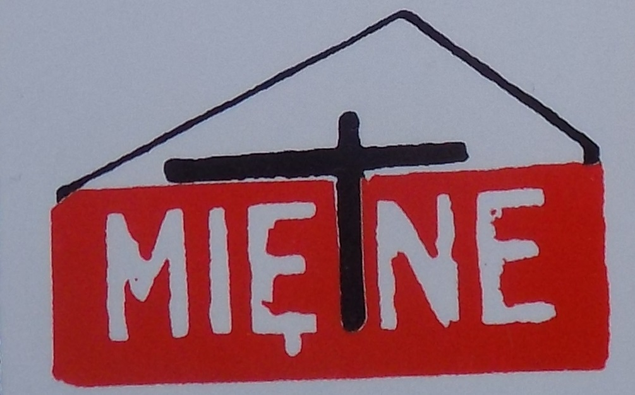
Notes:
fot. arch. Bogusławy Gory - https://pl.aleteia.org/2023/03/07/strajk-w-mietnem/

Slide 7
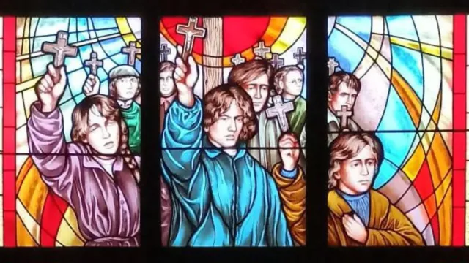
Notes:
fot. arch. Bogusławy Gory - https://pl.aleteia.org/2023/03/07/strajk-w-mietnem/

Slide 8
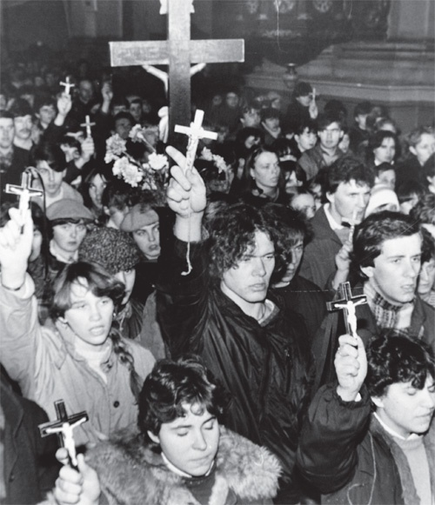
Notes:
Źródło: https://diecezja.siedlce.pl/diecezja/historia/obrona-krzyza-w-mietnem/

Slide 9
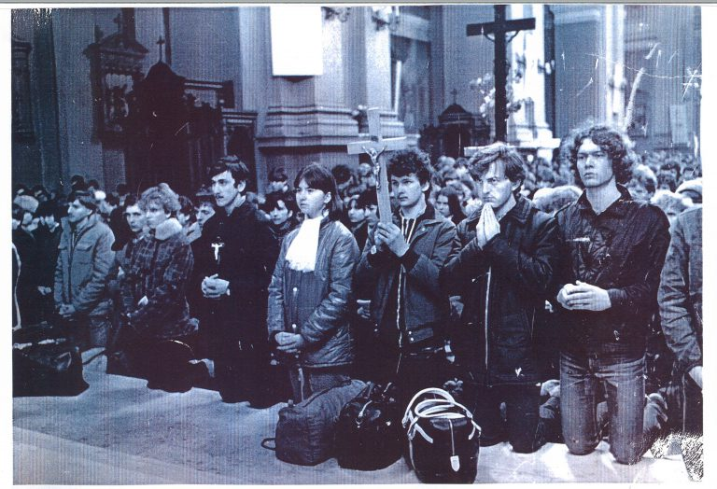
Notes:
Źródło: https://diecezja.siedlce.pl/diecezja/historia/obrona-krzyza-w-mietnem/

Slide 10
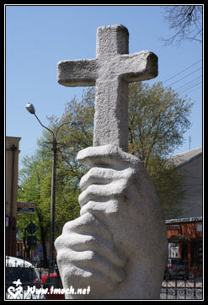
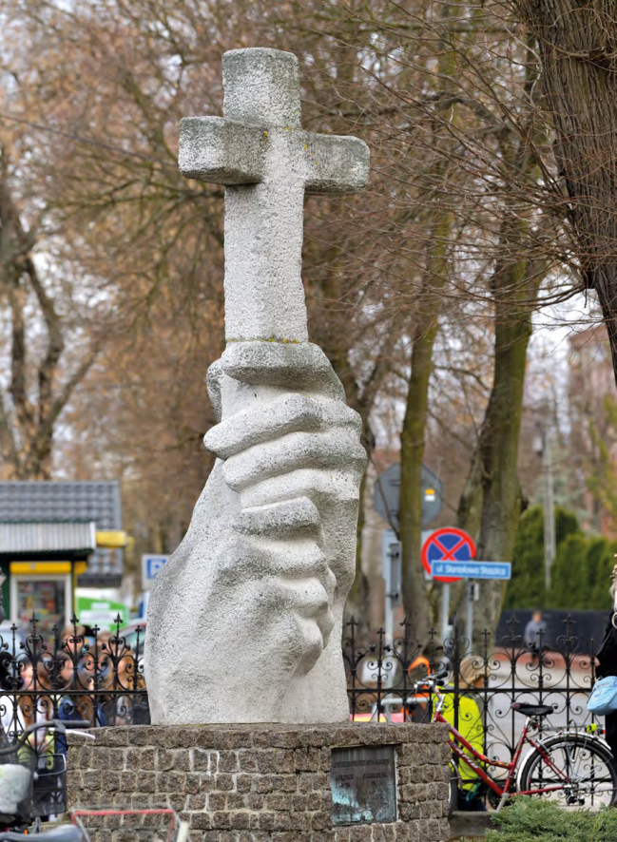
Notes:
Źródło: https://diecezja.siedlce.pl/diecezja/historia/obrona-krzyza-w-mietnem/

Slide 11
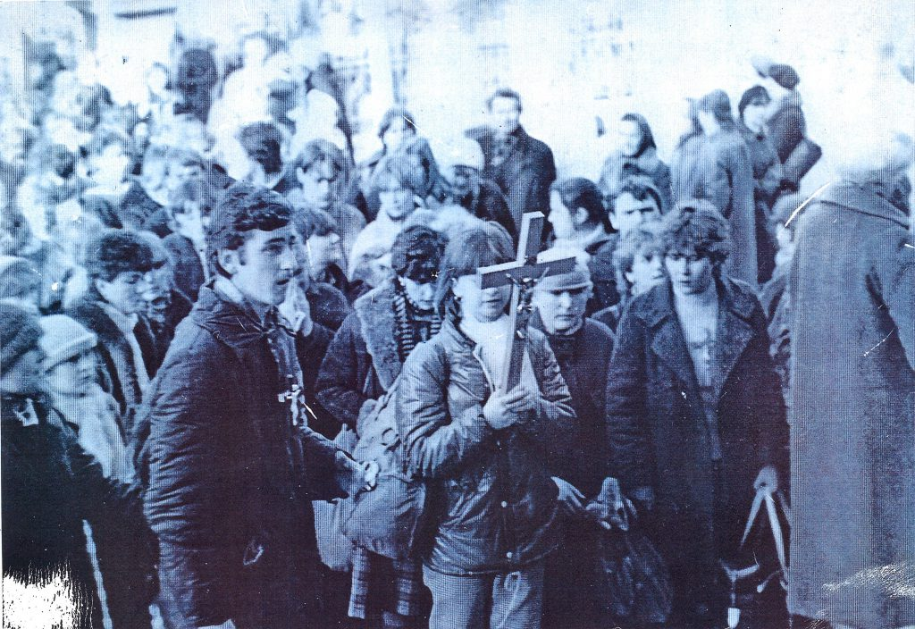
Notes:
Źródło: https://diecezja.siedlce.pl/diecezja/historia/obrona-krzyza-w-mietnem/

